Slide 1
PRESENTACIÓN: GUIDO NEL PÉREZ DÍAZ RECTOR
I.E. NORMAL SUPERIOR DE SINCELEJO
ENERO 18 DE 2016

Slide 2
AGENDA DE TRABAJO
PRESENTACIÓN DE LA AGENDA DE LA SEMANA.
INTERVENCIÓN DEL RECTOR
RESUMEN DEL TRABAJO DE LA SEMANA ANTERIOR, SEGUIMIENTO A COMPROMISOS, TAREAS Y PRODUCTOS.
PAUTAS PARA EL TRABAJO DE LA SEMANA

Slide 3
AGENDA DE TRABAJO DE LAS SEMANAS DEL 18 AL 29 DE ENERO DE 2016
1. PRESENTACIÓN DE LA AGENDA DE LA SEMANA.

Slide 4
I.E. NORMAL SUPERIOR DE SINCELEJO
AGENDA PARA LA SEMANA DEL 18 AL 29 DE ENERO DE 2016
ENERO 18 DE 2016
HORA | ACTIVIDAD | RESPONSABLE | PRODUCTOS | LUGAR
7:00 AM – 7:30 AM | SALUDO, BIENVENIDA Y ASISTENCIA Informe de los productos semana anterior. | EQUIPO DE BIENESTAR. DIRECTIVOS Rector (según insumos proporcionados por el Ing. Luis Miguel) | LLAMADO DE ASISTENCIA. EVIDENCIAS FOTOGRÁFICAS | BIOMBO
7:30 A 8:30 A.M. | PRESENTACIÓN ESTRATEGIA LAS 9 S | OSWALDO GÓMEZ COORDINADOR | ASISTENCIA EVIDENCIAS FOTOGRÀFICAS | BIOMBO
8:30 A 9:30 A.M. | INTERVENCIÓN DEL RECTOR | RECTOR | EVIDENCIAS FOTOGRAFICAS PROTOCOLANTE
9:30 A 10:00 A.M. | RECESO

Slide 5
I.E. NORMAL SUPERIOR DE SINCELEJO
AGENDA PARA LA SEMANA DEL 18 AL 29 DE ENERO DE 2016
ENERO 18 DE 2016
HORA | ACTIVIDAD | RESPONSABLE | PRODUCTOS | LUGAR
10:00 A 11:00 A.M. | SOCIALIZACIÓN DE LA PROPUESTA 2016 DECISIÓN EN RELACIÓN CON LA CONTINUIDAD DE LOS GRUPOS PILOTOS. DECISIÓN EN CUANTO A LA ASIGNACIÓN DE SALONES FIJOS PARA DOCENTES DESDE 6º . | EQUIPO RESPONSABLE DE LA PROPUESTA | PROTOCOLO INQUIETUDES PROPUESTAS AJUSTES SUGERENCIAS ASISTENCIA EVIDENCIAS FOTOGRÁFICAS | BIOMBO
11:00 A 12:00 M | PARTICIPACIÓN, CONSTRUCCIÓN COLECTIVA |  | PROPUESTA UNIFICADA PARA LA ORGANIZACIÓN 2016 | BIOMBO
12:00 A 12:30 PM | ENTREGA DE ASIGNACIÓN ACADÉMICA. Y SALONES. | RECTOR | ASIGNACIÒN ACADÈMICA | BIOMBO
12;30 PM | RETIRADA

Slide 6
I.E. NORMAL SUPERIOR DE SINCELEJO
AGENDA PARA LA SEMANA DEL 18 AL 29 DE ENERO DE 2016
ENERO 19 DE 2016
HORA | ACTIVIDAD | RESPONSABLE | PRODUCTOS | LUGAR
7:00 AM – 7:30 AM | SALUDO, BIENVENIDA Y ASISTENCIA | EQUIPO DE BIENESTAR. DIRECTIVOS | LLAMADO DE ASISTENCIA. EVIDENCIAS FOTOGRÁFICAS | BIOMBO
7:30 A 12:00 A.M. | ORGANIZACIÓN PRIORIDAD POR ÁREAS PARA EL PRIMER PERÍODO POR GRADOS Y JORNADAS. | COORDINADORES JEFES DE AREAS DOCENTES | PROTOCOLO INQUIETUDES PLANEACIÓN DEL PRIMER PERÌODO – PARA LLEVAR A LA INTER ASISTENCIA EVIDENCIAS FOTOGRÁFICAS | SALONES DEL PFC POR GRADOS (APARECE EL RÒTULO)
 | ENCUENTRO EN RELACIÓN CON BILINGUISMO, NATIIVOS | SEM – NORMAL DAVID MENDOZA |  | BOGOTÁ
10:00 A 10:30 A.M | RECESO
10:30 A 11:30 A..M. | ENTREGA POR PARTE DE LOS JEFES DE ÁREAS Y DOCENTES POR GRADOS, LA PLANEACIÓN PRIMER PERÍODO AL COORDINADOR RESPONSABLE SEGÚN EL GRADO PLANEADO Y LA JORNADA. | JEFES DE ÁREAS, DOCENTES POR GRADO Y/O CONJUNTO DE GRADOS, Y COORDINADORES. | PLAN DEL PRIMER PERÌODO | MATEMATICAS (SALA DE PROFESORES). A. L. CASTELLANA (AVI SECUNDARIA) A. CIENCIAS NATURALES (BIOMBO) A. C. SOCIALES (BIBLIOTECA) ETICA Y DESARROLLO HUMANO Y ERE (SALA DE PROFESORES DE PRIMARIA) A. PEDAGOGÍA ( AVI PRIMARIA) DE INGLÉS (BILINGUISMO) A.TECNOLOGÍA (SALA DE YULIETH) EDUFICIA (COORDINACIÓN DE SECUNDARIA) A.ARTISTICA ( COORD. PFC) A. FILOSOFÍA (INFORMATICA ELKIN)
11:30 A .M. A 12 :00 M | COORDINADORES, JEFES DE ÁREAS, DE NÚCLEOS Y GESTIONES. | RECTOR | ASIGNACIÓN DE FUNCIONES, DERROTEROS PHVA. | SALA PEI

Slide 7
I.E. NORMAL SUPERIOR DE SINCELEJO
AGENDA PARA LA SEMANA DEL 18 AL 29 DE ENERO DE 2016
ENERO 21 Y 22 DE 2016
HORA | ACTIVIDAD | RESPONSABLE | PRODUCTOS | LUGAR
7:00 AM – 7:30 AM | SALUDO, BIENVENIDA Y ASISTENCIA | EQUIPO DE BIENESTAR. DIRECTIVOS | LLAMADO DE ASISTENCIA. EVIDENCIAS FOTOGRÁFICAS | BIOMBO
7:30 A 12:00 A.M. | ORGANIZACIÒN INTERDISCIPLINARIEDAD POR GRADOS Y JORNADAS. PRIMER PERÍODO | COORDINADORES JEFES DE NÚCLEOS DOCENTES | PROTOCOLO INQUIETUDES PLANEACIÒN DEL PRIMER PERÌODO ASISTENCIA EVIDENCIAS FOTOGRÁFICAS | SALONES DEL PFC POR GRADOS (APARECE EL RÒTULO)
10:00 A 10:30 A.M | RECESO
10:30 A 12 | ENTREGA POR PARTE DEL JEFE DE NÙCLEO Y DOCENTES POR GRADO PLANEACIÒN PRIMER PERÌODO AL COORDINADOR RESPONSABLE SEGÙN EL GRADO PLANEADO Y LA JORNADA. | JEFE DE NÙCLEO Y DOCENTES POR GRADO | PLAN DEL PRIMER PERÌODO | BIOMBO
12 | RETIRADA

Slide 8
I.E. NORMAL SUPERIOR DE SINCELEJO
AGENDA PARA LA SEMANA DEL 18 AL 29 DE ENERO DE 2016
ENERO 23 DE 2016
HORA | ACTIVIDAD | RESPONSABLE | PRODUCTOS | LUGAR
7:00 AM – 7:30 AM | ENCUENTRO DE DOCENTES DEL ÁREA DE INGLÉS . | RECTOR JEFES DE ÁREAS DOCENTES | LLAMADO DE ASISTENCIA. EVIDENCIAS FOTOGRÁFICAS MEMORIAS DEL EVENTO | MONTERÍA

Slide 9
I.E. NORMAL SUPERIOR DE SINCELEJO
AGENDA PARA LA SEMANA DEL 18 AL 29 DE ENERO DE 2016
ENERO 25 DE 2016
HORA | ACTIVIDAD | RESPONSABLE | PRODUCTOS | LUGAR
7:00 AM – 7:30 AM | SALUDO, BIENVENIDA Y ASISTENCIA | EQUIPO DE BIENESTAR. DIRECTIVOS | LLAMADO DE ASISTENCIA. EVIDENCIAS FOTOGRÁFICAS | BIOMBO
7:30 A 12:30A.M. | CULMINACIÓN AUTOEVALUACIÓN 2015 Y PLAN DE MEJORAMIENTO INSTITUCIONAL 2015 – 2019 PRIORIZANDO: 2016 2017 2018 2019 LISTA DE RECURSOS Y PRESUPUESTO TENTATIVO POR AÑO DISCRIMADO ACORDE CON LA ACTIVIDAD PROPIA DE LA GESTIÒN | JEFES DE GESTIONES Y DOCENTES | AUTOEVALUACIÓN 2015 POR GESTIONES P.M.I. 2015 – 2019 POR GESTIONES. SOPORTE BIBLIOGRÀFICO. EVIDENCIAS TESTIMONIOS ASISTENTCIA PROTOCOLO EVIDENCIAS FOTOGRÀFICAS | BIOMBO (G. ACÁDEMICA) GESTION ADMINISTRATIVA Y FINANCIERA (AULA INFORMATICA – YULIETH) G. COMUNITARIA (AVI DE PRIMARIA) G. DIRECTIVA (AVI SECUNDARIA)
10:00 A 10:30 A.M | RECESO
12:30 P.M. | RETIRADA UNA VEZ EL JEFE DE GESTIÓN ENTREGUE AL COORDINADOR OSWALDO GÒMEZ LOS PRODUCTOS DEL TRABAJO.

Slide 10
I.E. NORMAL SUPERIOR DE SINCELEJO
AGENDA PARA LA SEMANA DEL 18 AL 29 DE ENERO DE 2016
ENERO 26 DE 2016
HORA | ACTIVIDAD | RESPONSABLE | PRODUCTOS | LUGAR
7:30 A 10: 30 AM | SALUDO, BIENVENIDA Y ASISTENCIA. BIENVENIDA E STUDIANTES NUEVOS | EQUIPO DE BIENESTAR. RECTOR Y COORDINADORES | PROTOCOLO EVIDENCIAS FOTOGRÁFICAS VIDEO | CANCHA PRIMARIA (VIRGEN)
7:00 A 12:00 M. | PREPARACIÓN BIENVENIDA DE LOS ES TUDIANTES EN LOS RESPECTIVOS SALONES | DOCENTES Y DIRECTORES DE GRUPO | PROTOCOLO ALBÚM FOTOGRÁFICO VIDEOS | SALONES
10:30 A.M A 12:00 M | ORGANIZACIÓN BIENVENIDA DE LOS ESTUDIANTES. | COORDINADORES Y EQUIPO DE BIENESTAR,. | PASACALLES MENSAJES FESTINES | PORTERÍA, COORDINACIONES, CAFETERÍA Y SITIOS ESTRATEGICOS RELACIONADOS CON LOS GRADOS Y GRUPOS A SU CARGO.
10:00 A 10:30 A.M | RECESO
12:O0 M. | RETIRADA UNA VEZ QUEDEN ORGANIZADOS LOS RESPECTIVOS SALONES | COORDINADORES DE NIVEL RESPONSABLES DE CONSTATAR LA BIENVENIDA DE ESTUDIANTES.

Slide 11
I.E. NORMAL SUPERIOR DE SINCELEJO
AGENDA PARA LA SEMANA DEL 18 AL 29 DE ENERO DE 2016
ENERO 27 DE 2016
HORA | ACTIVIDAD | RESPONSABLE | PRODUCTOS | LUGAR
7:00 A.M. | ENTRADA DE ESTUDIANTES DE TRANSICIÓN Y BÁSICA PRIMARIA EN SUS RESPECTIVAS JORNADAS. | COORDINADORES DE NIVELES Y GRADOS , DOCENTES | FORMATO DE ASISTENCIA INICIO DE HORARIO PROVISIONAL EVIDENCIAS FOTOGRÁFICAS. | TRANSICIÓN EN EL PREESCOLAR DE LA INSITITUCIÓN. SEGÚN AGENDA CONCERTADA CON LA COORDINADORA Y DOCENTES. PASO A LOS SALONES. B,. PRIMARIA EN LA CANCHA DE PRIMARIA (VIRGEN) SEGÚN AGENDA CONCERTADA CON LA COORDINADORA Y DOCENTES. PASO A LOS SALONES.
7:00 AM A 12: 00 P.M | ENTREGA DE HORARIOS PROVISIONALES Y AJUSTES PARA EL INICIO DE CLASES. DOCENTES DE LA B. SECUNDARIA Y MEDIA. | COORDINADORES DE NIVELES Y GRADOS , DOCENTES | FORMATO DE ASISTENCIA HORARIOS PARA LOS DOCENTES EVIDENCIAS FOTOGRÁFICAS | BIOMBO
7:00 AM A 12:00 M | REVISIÓN PLANEACIÓN P.F.C. REGLAMENTO Y PEI | COORDINADOR DEL PFC Y DOCENTES. | PROTOCOLO FORMATATO DE ASISTENCIARESIGNIFICACIÓN DE DOCUMENTOS. PROTOCOLANTE ASIGNADO RESPONSABLE DE ENTREGAR AL COORDINADOR DEL PFC. | BILINGUISMO

Slide 12
I.E. NORMAL SUPERIOR DE SINCELEJO
AGENDA PARA LA SEMANA DEL 18 AL 29 DE ENERO DE 2016
ENERO 28 DE 2016
HORA | ACTIVIDAD | RESPONSABLE | PRODUCTOS | LUGAR
7:00 A.M. | ENTRADA DE ESTUDIANTES DE BÁSICA SECUNDARIA Y MEDIA EN SUS RESPECTIVAS JORNADAS. | COORDINADORES DE NIVELES Y GRADOS , DOCENTES | FORMATO DE ASISTENCIA INICIO DE HORARIO PROVISIONAL EVIDENCIAS FOTOGRÁFICAS. | B. SECUNDARIA EN CAFETERÍA. SEGÚN AGENDA CONCERTADA CON LA COORDINADORA Y DOCENTES. PASO A LOS SALONES. MEDIA. CANCHA DE PRIMARIA (VIRGEN) SEGÚN AGENDA CONCERTADA CON LA COORDINADORA Y DOCENTES. PASO A LOS SALONES.
7:00 AM A 1:00 M | REVISIÓN PLANEACIÓN P.F.C. REGLAMENTO Y PEI | COORDINADOR DEL PFC Y DOCENTES. | PROTOCOLO FORMATATO DE ASISTENCIARESIGNIFICACIÓN DE DOCUMENTOS. PROTOCOLANTE ASIGNADO RESPONSABLE DE ENTREGAR AL COORDINADOR DEL PFC. | BILINGUISMO

Slide 13
I.E. NORMAL SUPERIOR DE SINCELEJO
AGENDA PARA LA SEMANA DEL 18 AL 29 DE ENERO DE 2016
ENERO 29 DE 2016
HORA | ACTIVIDAD | RESPONSABLE | PRODUCTOS | LUGAR
7:00 A.M. | DE TRANSICIÓN A LA MEDIA EN ACTIVIDADES ESCOLARES NORMALES SEGÚN LOS HORARIOS. | COORDINADORES DE NIVELES Y GRADOS , DOCENTES | FORMATO DE ASISTENCIA | SALONES RESPECTIVOS.
7:00 AM A 1:00 M | REVISIÓN PLANEACIÓN P.F.C. REGLAMENTO Y PEI | COORDINADOR DEL PFC Y DOCENTES. | PROTOCOLO FORMATATO DE ASISTENCIARESIGNIFICACIÓN DE DOCUMENTOS. PROTOCOLANTE ASIGNADO RESPONSABLE DE ENTREGAR AL COORDINADOR DEL PFC. | BILINGUISMO

Slide 14
2. RESUMEN DEL TRABAJO DE LA SEMANA ANTERIOR. SEGUIMIENTO A COMPROMISOS, TAREAS Y PRODUCTOS.

Slide 15
I.E. NORMAL SUPERIOR DE SINCELEJO
AGENDA PARA LA SEMANA DEL 18 AL 29 DE ENERO DE 2016
DÍA | ACTIVIDAD | PRODUCTO | RESPONSABLE | EVIDENCIAS | OBSERVACIONES
12 DE ENERO DE 2016 | PRESENTACIÓN POR PARTE DEL RECTOR DE LAS METAS 2016 AGENDA DE TRABAJO SEMANA DE DESARROLLO INSTITUCIONAL.. CALENDARIO ESCOLAR | SOCIALIZACIÓN ENVÍO DEL MATERIAL TRABAJADO A LOS DOCENTES Y DIRECTIVOS DOCENTES. | RECTOR | MATERIAL EN DIAPOSITIVA. VIDEOS CORTOS MATERIAL ENVIADO A LOS CORREOS. MATERIAL EN LA WEEBLY
 | PRESENTACIÓN DE DOCENTES NUEVOS | HOJA DE VIDA DE LOS DOCENTES NUEVOS. CARTA DE SECRETARÍA DE EDUCACIÓN. TOMA DE INFORMACIÓN PARA LA UBICACIÓN EN LA RESPECTIVA ASIGNACIÓN ACADÉMICA O ASIGNACIÓN DE FUNCIONES. | RECTOR OSWALDO NAPOLEÓN | HOJA DE VIDA. DOCUMENTOS SEM RECIBIDOS. EVIDENCIAS FOTOGRÁFICAS. ASIGNACIÓN ACADÉMICA. WEEBLY
13 DE ENERO DE 2016 | CULMINACIÓN DE LA AUTOEVALUACIÓN 2015 Y P.M.I. 2015 - 2019 | PROTOCOLO FORMATO DE ASISTENCIA. EVIDENCIAS FOTOGRÁFICAS. AUTOEVALUACIÓN 2015 Y P.M.I.. 2015 – 2019 POR CADA GESTIÓN (RESPONSABLE DE LA ENTREGA DE LOS PRODUCTOS: CADA JEFE DE GESTIÓN. PERSONA ENCARGADA DE RECBIR: OSWALDO GÓMEZ. | JEFE DE GESTIÓN Y DOCENTES

Slide 16
I.E. NORMAL SUPERIOR DE SINCELEJO
AGENDA PARA LA SEMANA DEL 18 AL 29 DE ENERO DE 2016
DÍA | ACTIVIDAD | PRODUCTO | RESPONSABLE | EVIDENCIAS | OBSERVACIONES
14 DE ENERO DE 2016 | TRABAJO EN LA PLATAFORMA MOODLE | ASIGNACIÓN DEL CURSO PARA CADA DOCENTE. EJERCICIO PARA APRENDER A MATRICULAR A LOS ESTUDIANTES AL CURSO. EJERCITACIÓN EN LA PLATAFORMA PARA: APRENDER A DEJAR TAREAS, SOPA DE LETRAS, CRUCIGRAMAS, ENCUENTAS, DOCUMENTOS, PLAN DE CLASE, BANCO DE PREGUNTAS, ENTRE OROS. | ING. LUIS MIGUEL DOCENTES DE TRANSICIÓN, B. PRIMARIA Y PFC. | REGISTRO Y ACTIVIDAD EN LA PLATAFORMA MOODLE. FORMATO DE ASISTENCIA. EVIDENCIAS FOTOGRÁFICAS.
15 DE ENERO DE 2016 | TRABAJO EN LA PLATAFORMA MOODLE | ASIGNACIÓN DEL CURSO PARA CADA DOCENTE. EJERCICIO PARA APRENDER A MATRICULAR A LOS ESTUDIANTES AL CURSO. EJERCITACIÓN EN LA PLATAFORMA PARA: APRENDER A DEJAR TAREAS, SOPA DE LETRAS, CRUCIGRAMAS, ENCUENTAS, DOCUMENTOS, PLAN DE CLASE, BANCO DE PREGUNTAS, ENTRE OROS. | ING. LUIS MIGUEL DOCENTES DE B. SECUNDARIA Y MEDIA. | REGISTRO Y ACTIVIDAD EN LA PLATAFORMA MOODLE. FORMATO DE ASISTENCIA. EVIDENCIAS FOTOGRÁFICAS.

Slide 17
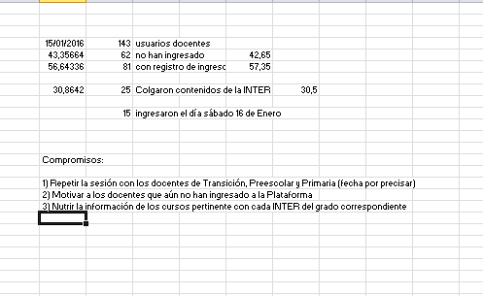
I.E. NORMAL SUPERIOR DE SINCELEJO
AGENDA PARA LA SEMANA DEL 18 AL 29 DE ENERO DE 2016
INFORME ENTREGADO POR EL ING. MIGUEL. ENERO 16 DE 2016 AL RECTOR
LISTA DE DOCENTES QUE AÚN NO HAN ENTRADO SEGÚN EL CORTE REALIZADO. (CONJUNTAMENTE EL RECTOR CON EL COORDINADOR QUE CORRESPONDA LLAMARÁN DE MANERA INDIVIDUAL A DICHOS DOCENTES, PARA ESCUCHARLE LOS MOTIVOS QUE LE HAN IMPEDIDO ENTRAR A LA PLATAFORMA.

Slide 18
I.E. NORMAL SUPERIOR DE SINCELEJO
AGENDA PARA LA SEMANA DEL 18 AL 29 DE ENERO DE 2016
DEL MATERIAL UTILIZADO PARA EL EJERCICIO REAL DE L PROCESO DE MATRÍCULAS A LA PLATAFORMA MOODLE, ACORDE CON EL MATERIAL QUE TODOS LOS DOCENTES Y DIRECTIVOS DOCENTES RECIBIERON (EXCEL – ESTADO FINAL DE ESTUDIANTES 2015 – ENVIADO CON HENRRY) NOS ENCONTRAMOS QUE EXISTE UN NÚMERO ALTAMENTE SIGNIFICATIVO A LOS CUALES NO SE LES RESOLVIÓ SU SITUACIÓN ACADÉMICA INMEDIATAMENTE EN EL AÑO 2015. ASPECTO QUE SE HABÍA DEFINIDO POR EL CONSEJO ACADÉMICO Y POR LO TANTO CORRESPONDÍA A UNA POLÍTICA INSTITUCIONAL. DEJAR LA SITUACIÓN ACADÉMICA DEFINIDA DE TODOS LOS ESTUDIANTES DE TODOS LOS NIVELES EL MISMO AÑO ESCOLAR.

Slide 19
INSTITUCIÓN EDUCATIVA NORMAL SUPERIOR DE SINCELEJO
AÑO ESCOLAR: 2015
JORNADA | GRADOS | GRUPOS | No. PENDIENTEDE NIVELACIÓN | TOTAL
MATINAL | 1º | A | 5
 |  | B | 1
 |  | C | 3
 |  | D | 0
 |  | E | 1
 |  | F | 3
 |  |  | 13
 | 2º | A | 0
 |  | B | 0
 |  | C | 0
 |  | D | 0
 |  | E | 0
 |  |  | 0
 | 3 | A | 1
 |  | B | 0
 |  | C | 0

Slide 20
JORNADA | GRADOS | GRUPOS | No. PENDIENTEDE NIVELACIÓN | TOTAL
MATINAL | 3 | D | 2
 |  | E | 0
 |  | F | 1
 |  |  | 4
 | 4 | A | 3
 |  | B | 1
 |  | C | 0
 |  | D | 0
 |  | E | 0
 |  |  | 4
 | 5 | A | 0
 |  | B | 0
 |  | C | 0
 |  | D | 0
 |  | E | 1
 |  |  | 22

Slide 21
JORNADA | GRADOS | GRUPOS | No. PENDIENTEDE NIVELACIÓN | TOTAL
MATINAL | 6º | A | 3
 |  | B | 17
 |  | C | 15
 |  | D | 20
 |  | E | 8
 |  | F | 17
 |  | G | 10
 |  | H | 8
 |  |  | 98
 | 7º | A | 7
 |  | B | 14
 |  | C | 8
 |  | D | 15
 |  | E | 11

Slide 22
JORNADA | GRADOS | GRUPOS | No. PENDIENTEDE NIVELACIÓN | TOTAL
MATINAL | 7º | F | 12
 |  | G | 15
 |  | H | 13
 |  |  | 95
 | 8º | A | 12
 |  | B | 15
 |  | C | 16
 |  | D | 0
 |  | E | 19
 |  | F | 16
 |  | G | 16
 |  |  | 94
 | 9º | A | 5
 |  | B | 17
 |  | C | 5
 |  | D | 17
 |  | E | 17
 |  | F | 25
INSTITUCIÓN EDUCATIVA NORMAL SUPERIOR DE SINCELEJO
AÑO ESCOLAR: 2015

Slide 23
INSTITUCIÓN EDUCATIVA NORMAL SUPERIOR DE SINCELEJO
AÑO ESCOLAR: 2015
JORNADA | GRADOS | GRUPOS | No. PENDIENTEDE NIVELACIÓN | TOTAL
MATINAL | 9º | G | 26
 |  |  | 112
 | 10º | A | 23
 |  | B | 3
 |  | C | 14
 |  | D | 20
 |  | E | 2
 |  |  | 62
 |  |  | 461
 | 11º | A | 16
 |  | B | 19
 |  | C | 10
 |  | D | 3
 |  | E | 0
 |  |  | 48

Slide 24
INSTITUCIÓN EDUCATIVA NORMAL SUPERIOR DE SINCELEJO
AÑO ESCOLAR: 2015
JORNADA | GRADOS | GRUPOS | No. PENDIENTEDE NIVELACIÓN | TOTAL
VESPERTINA | 1º | A | 1
 |  | B | 0
 |  |  | 1
 | 2º | A | 0
 |  | B | 0
 |  |  | 0
 | 3º | A | 9
 |  | B | 4
 |  | C | 4
 |  |  | 17

Slide 25
INSTITUCIÓN EDUCATIVA NORMAL SUPERIOR DE SINCELEJO
AÑO ESCOLAR: 2015
JORNADA | GRADOS | GRUPOS | No. PENDIENTEDE NIVELACIÓN | TOTAL
VESPERTINA | 4º | A | 11
 |  | B | 11
 |  | C | 5
 |  |  | 27
 | 5º | A | 4
 |  | B | 4
 |  | C | 1
 |  | D | 1
 |  |  | 10
 |  |  | 54

Slide 26
INSTITUCIÓN EDUCATIVA NORMAL SUPERIOR DE SINCELEJO
AÑO ESCOLAR: 2015
JORNADA | GRADOS | GRUPOS | No. PENDIENTEDE NIVELACIÓN | TOTAL
VESPERTINA | 6º | A | 8
 |  | B | 13
 |  | C | 16
 |  | D | 12
 |  |  | 49
 | 7º | A | 6
 |  | B | 8
 |  | C | 15
 |  | D | 7
 |  | E | 17
 |  |  | 53

Slide 27
INSTITUCIÓN EDUCATIVA NORMAL SUPERIOR DE SINCELEJO
AÑO ESCOLAR: 2015
JORNADA | GRADOS | GRUPOS | No. PENDIENTEDE NIVELACIÓN | TOTAL
VESPERTINA | 8º | A | 9
 |  | B | 9
 |  | C | 14
 |  | D | 21
 |  |  | 53
 | 9º | A | 10
 |  | B | 9
 |  | C | 18
 |  | D | 9
 |  |  | 46

Slide 28
INSTITUCIÓN EDUCATIVA NORMAL SUPERIOR DE SINCELEJO
AÑO ESCOLAR: 2015
JORNADA | GRADOS | GRUPOS | No. PENDIENTEDE NIVELACIÓN | TOTAL
VESPERTINA | 10º | A | 16
 |  | B | 10
 |  | C | 14
 |  | D | 11
 |  |  | 51
 |  |  | 97
 | 11º | A | 3
 |  | B | 0
 |  | C | 16
 |  |  | 19

Slide 29
I.E. NORMAL SUPERIOR DE SINCELEJO
AGENDA PARA LA SEMANA DEL 18 AL 29 DE ENERO DE 2016
PAUTAS PARA EL TRABAJO DE LA SEMANA COMPRENDIDA DEL 18 AL 22 DE ENERO DE 2016

Slide 30
I.E. NORMAL SUPERIOR DE SINCELEJO
“ENSEÑAR, COMPETENCIA PARA COMPRENDER, FORMULAR Y USAR LA DIDÁCTICA DE LAS DISCIPLINAS CON EL PROPÓSITO DE FAVORECER LOS APRENDIZANJES DE LOS ESTUDIANTES”.

Slide 31
I.E. NORMAL SUPERIOR DE SINCELEJO
La práctica pedagógica tanto de maestros titulares como maestros en formación, deja de ser la repetición de un modelo didáctico establecido o un espacio donde se vierte una teoría de manera acrítica y descontextualizada, ya que trasciende el concepto de práctica como transmisión, y se convierte en un medio formativo donde el maestro se constituye en un intelectual reflexivo y constructor de conocimiento; lograr este cometido requiere la conformación de un equipo docente en el que se posibilite una enseñanza interdisciplinaria, permeada por la investigación y la escritura.

Slide 34
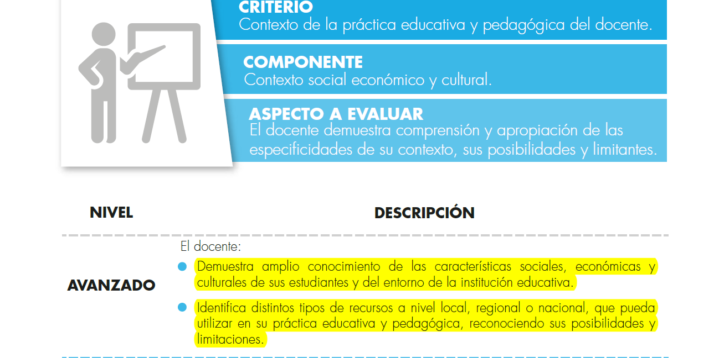

Slide 35
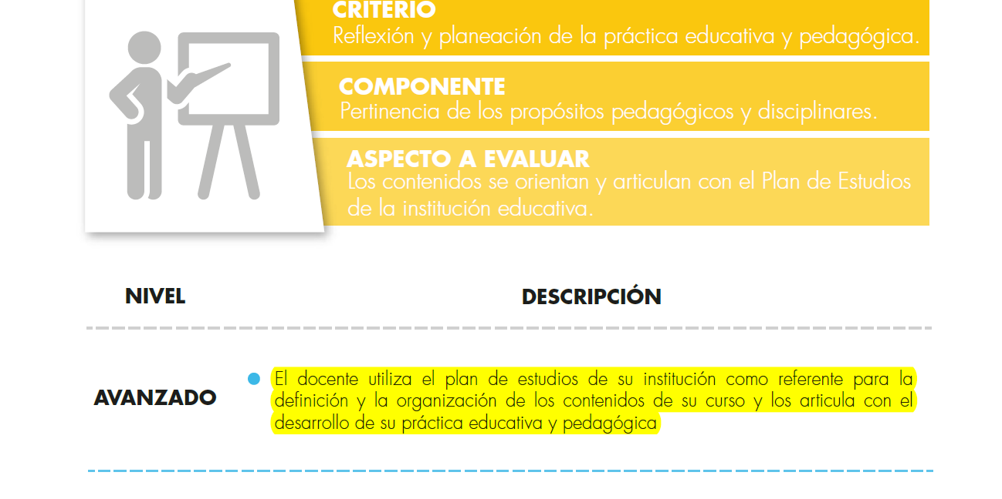

Slide 36
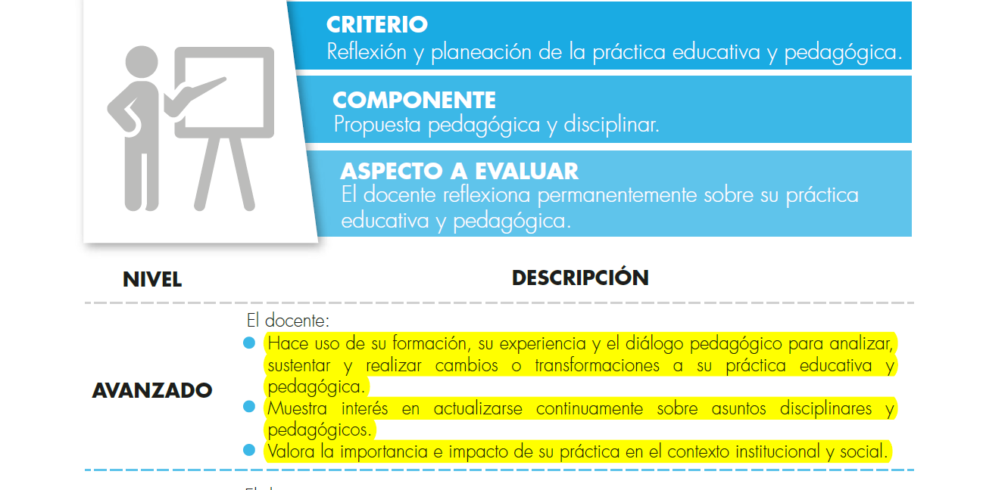

Slide 37
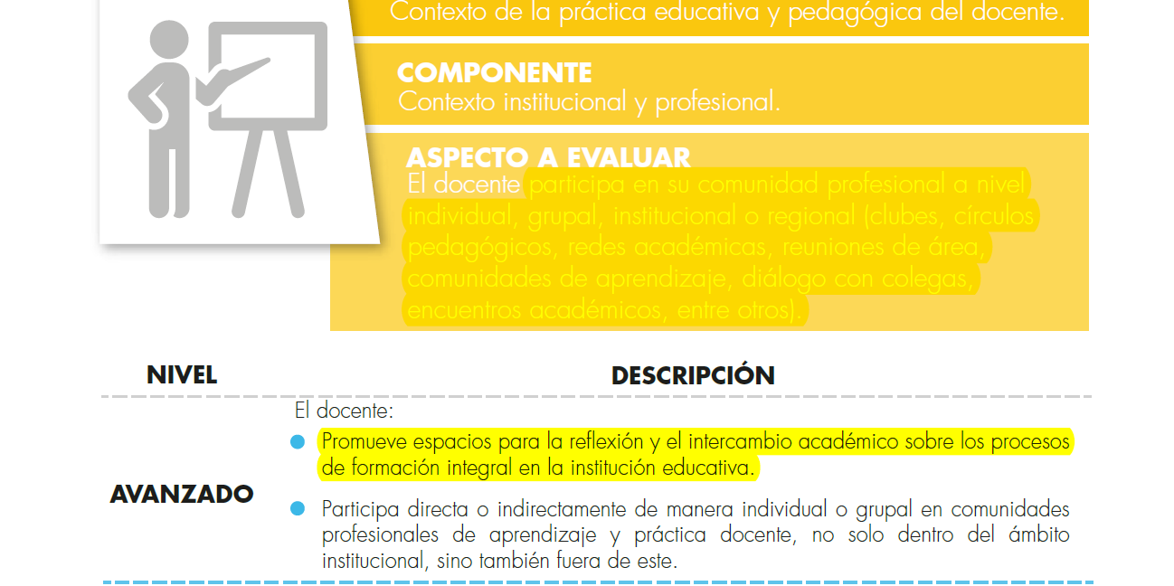

Slide 38
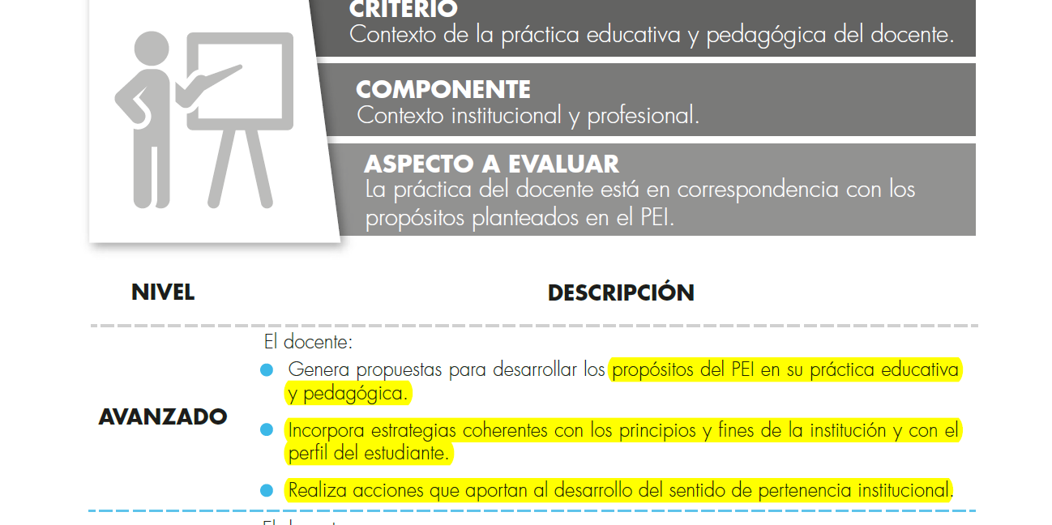

Slide 39
“Las ENS deben promover acciones educadoras sobre la política pública de atención a la primera infancia desde los padres y de su propia comunidad; que se centren en el desarrollo integral infantil con voluntad de trabajo por las niñas y niños en un ámbito regional, donde se promueva debates, compromisos colectivos para mejorar la protección a la primera infancia, enfatizando los niños vulnerables y los más desfavorecidos” (ENS 1: 66)
De igual forma, “…en el campo de atención educativa a poblaciones vulnerables se hace por medio del agenciamiento de actividades pedagógicas investigativas, enfocadas en la atención educativa de las poblaciones vulnerables: grupos de prioritaria atención en sus entornos de vida, en las siguientes modalidades de atención” (ENS 1:61). La investigación le permite a las ENS intervenir a través de la extensión comunitaria, es decir, las acciones de extensión se hacen a la luz de necesidades y resultados investigativos que permiten transformar la infancia, sus familias y sus contextos.
A partir de allí, el encargo social que es conferido a la institución formadora de maestros (as), Escuela Normal Superior, es de coparticipar en la restauración del tejido social resquebrajado por la multiplicidad de factores que ponen en riesgo la vida y la integridad de los colectivos humanos, en cuyo seno se encuentra inmersa la infancia, la juventud y la familia; sujetos e institución que en alto índice se ven sometidos a vulneración de derechos y a la exclusión social.

Slide 40
Una de las tareas a desarrollar desde la extensión comunitaria, se centra en la tradición crítica y en el marco jurídico de la educación colombiana. Con respecto a lo anterior se expresa que:
ello no es un metarrelato, es una realidad que la ENS asiste quizás de manera discreta y con el azoro de la razón instrumental que ha invadido las esferas de la sociedad, pero que siempre lo hace recordando la tradición crítica, el legado de San Juan Bautista De la Salle y los fines de la educación en el marco jurídico de un estado social de derecho, que se prepara para afrontar el posconflicto, y para no tener que repetir una historia que ha causado dolor y desolación. (ENS 1: 14).
Se trata entonces de la construcción y ejecución de propuestas que contengan acciones relacionadas con el posconflicto, que conlleva a pensar no solamente en un escenario de cátedra de la paz, sino en todas implicaciones que deja este proceso.
Históricamente las ENS se han encargado de la educación rural y de las infancias, por lo que desde los procesos de extensión, le apuesta al desarrollo rural y no escatima esfuerzos para que sus educandos lleguen a los contextos más apartados del país, con un mensaje de aliento y con la firme convicción de que el Estado está representado en la institucionalidad” (ENS 1: 22)

Slide 41
La paz no se materializará el día que se firme el acuerdo en La Habana, su construcción y consolidación depende en gran medida de un proceso largo dentro del cual se pretende alcanzar la reconciliación de una sociedad tras varias décadas de conflicto armado.

